Slide 1
TillinGNN 環境安裝流程
BY 王祥宇

Slide 2
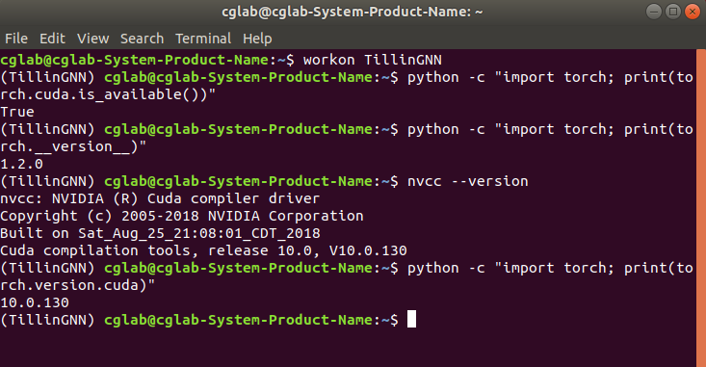
系統配置
我成功的系統是ubuntu18.04 + cuda10.0.130 +python3.7
cuda及python的安裝請自行上網查，並透過右下方圖片中的指令做確認
Windows我也測試過但pytorch geometric部分安裝包會失敗
其餘系統及版本未嘗試
(這裡提供一個cuda安裝及卸載的可用網址，經實測適用ubuntu 16.04及18.04 https://blog.csdn.net/weixin_44100850/article/details/99684058 )
載完但仍未套用至系統中，請至最後兩頁ppt中查看輸入4行export，並重啟終端機再行確認即可套用

Slide 3
虛擬環境建置
https://www.itread01.com/content/1549599337.html可至此網站學習
接下來的安裝皆在自己建立的虛擬環境下執行喔！

Slide 4
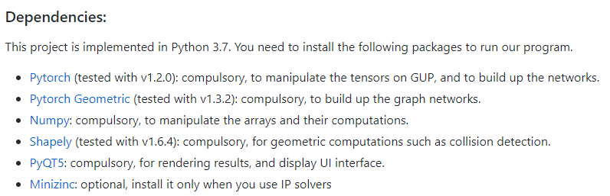
安裝
至此論文Github網站(https://github.com/xuhaocuhk/TilinGNN)可知需安裝的安裝包有6個，後面四個較為簡單，直接點其網站的連結直接pip install即可，但版本日益更新，底下仍附上我成功時的安裝版本：
pip install numpy==1.19.1
pip install Shapely==1.7.0
pip install PyQt5==5.15.0
pip install minizinc==0.3.1

Slide 5
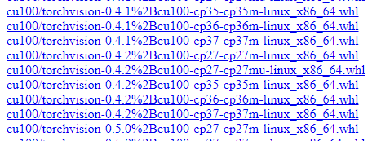
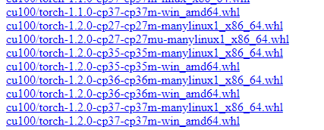
安裝
接下來我們要安裝pytorch，論文使用v1.2.0就乖乖用，避免到時不行喔~
至https://download.pytorch.org/whl/torch_stable.html找到對應的whl檔
這裡要載兩個：
cuda版本
python版本
系統

Slide 6
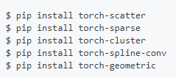
安裝
再接下來我們要安裝pytorch geometric，論文使用v1.3.2
這部分較複雜，總共有5個安裝包要安裝(右圖)
請不要直接輸入右側指令，將會安裝最新版的，但pytoch1.2.0並不支援喔！！！
第一個先安裝基本的：pip install torch-geometric==1.3.2
而後找到對應的另外四個 (這裡要注意請不要載最新版的)，這裡因為沒有版本對應，因此我以發行時間推測各版本，下一頁附上我成功的版本：

Slide 7
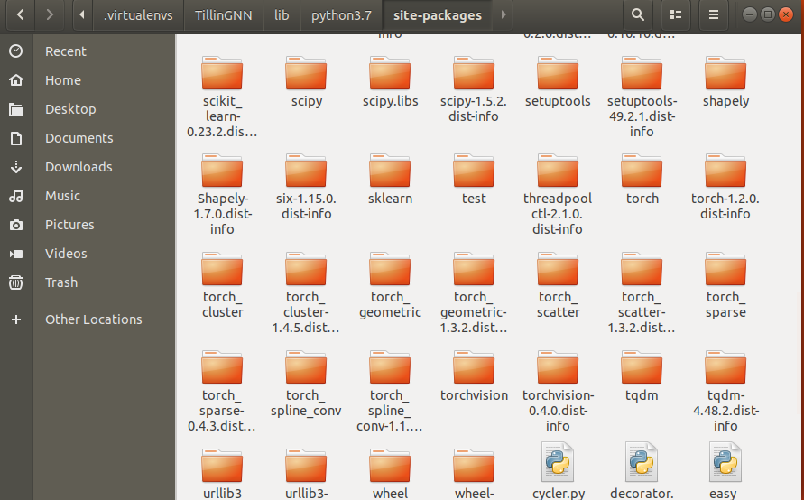
安裝
pip install torch-cluster==1.4.5
pip install torch-scatter==1.3.2
pip install torch-sparse==0.4.3
pip install torch-spline-conv==1.1.1

Slide 8
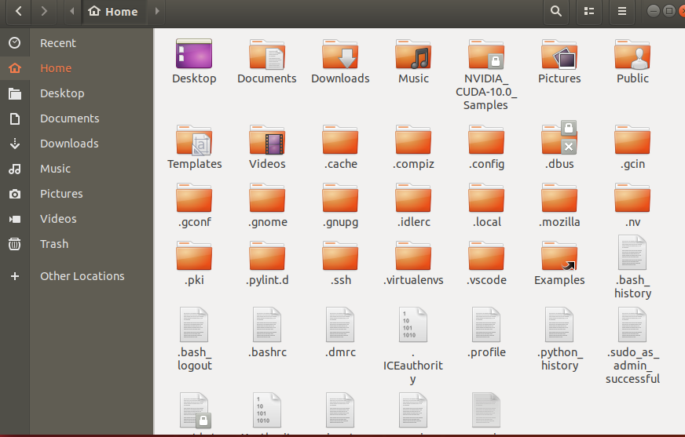
最後檢查
至Home的位置按下ctrl + H 會出現隱藏的檔案
一個是虛擬環境，另一個是拉路徑的檔案
檢查虛擬環境底下是否有那些該有的安裝包
(檔案位置請參考前一張投影片的圖片)

Slide 9
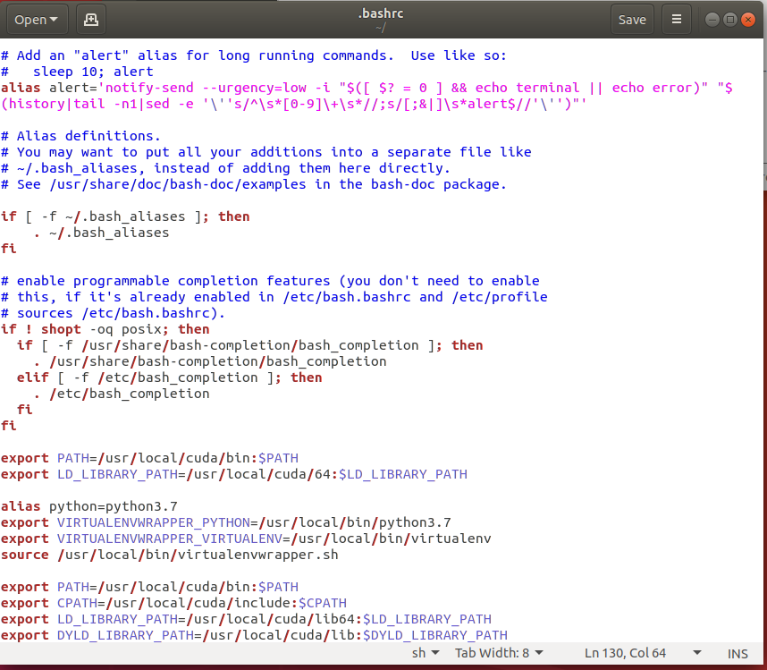
最後檢查
而.bashrc檔底下的export皆是我在安裝至虛擬環境下過程中加入的，若不加入很多東西會找不到…這是我成功執行時的所有export
載cuda時加入的？忘了？
在虛擬環境套用python3.7時加入的
套用cuda至系統時加入的

